Slide 1
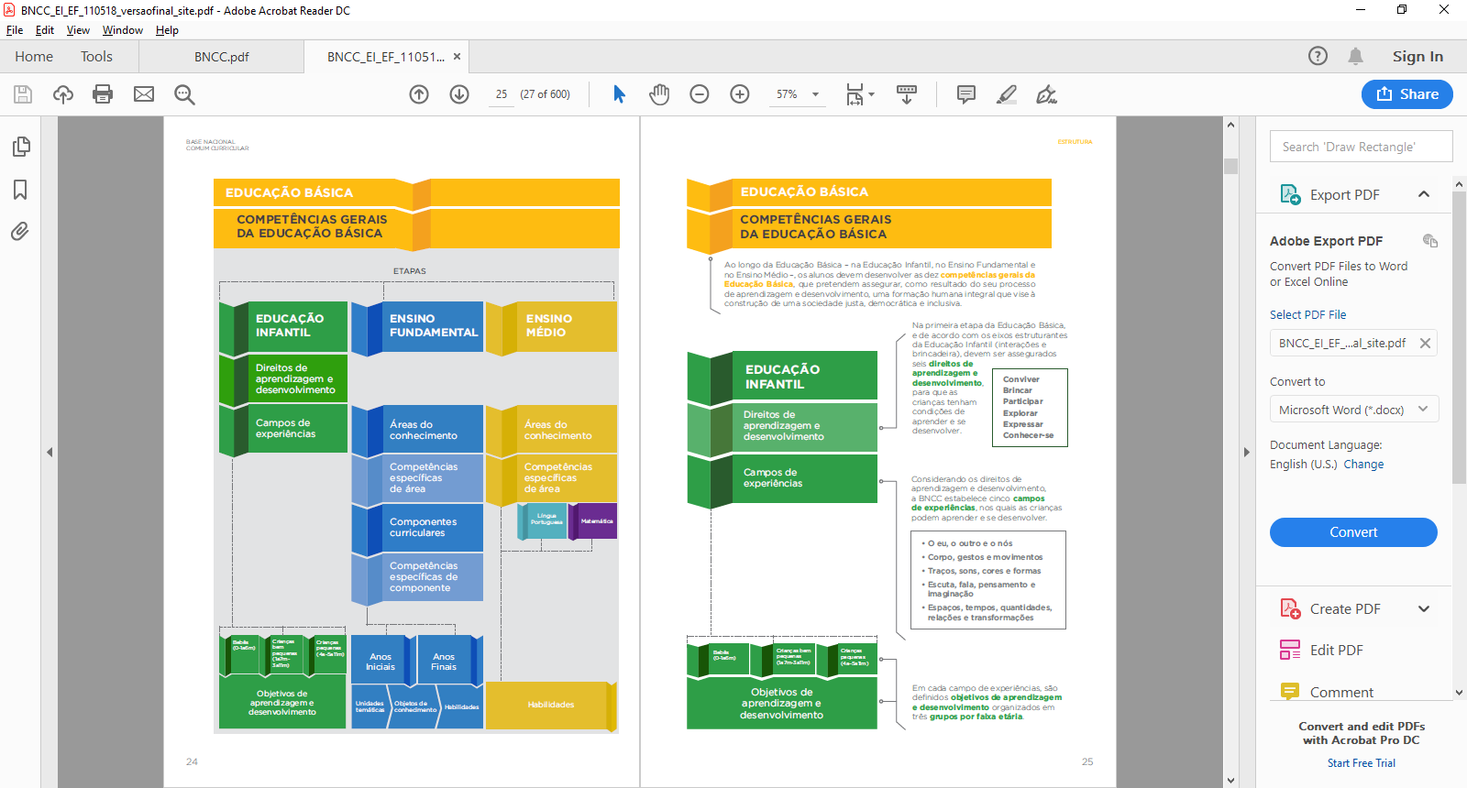
EDUCAÇÃO INFANTIL
ENSINO FUNDAMENTAL
ENSINO MÉDIO

Slide 2
ENSINO FUNDAMENTAL
EDUCAÇÃO INFANTIL
ENSINO MÉDIO

Slide 3
Direitos de aprendizagem e desenvolvimento
Campos de
experiências
Campos de
experiências
EDUCAÇÃO INFANTIL

Slide 4
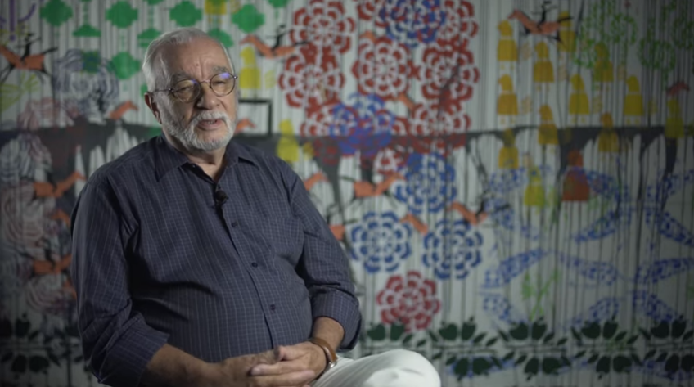

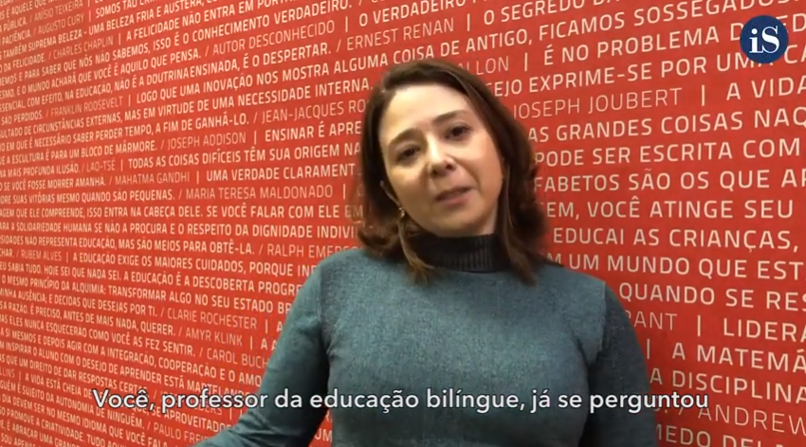
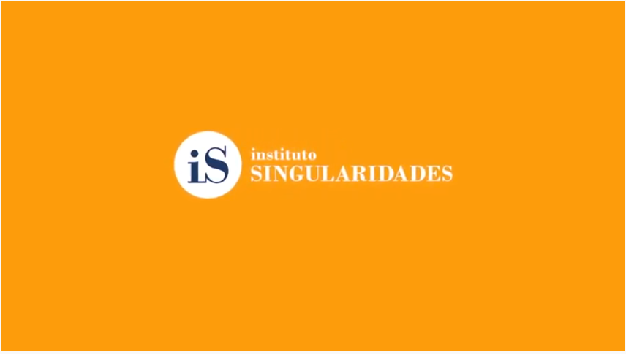
GERAL

Slide 5


